Slide 1
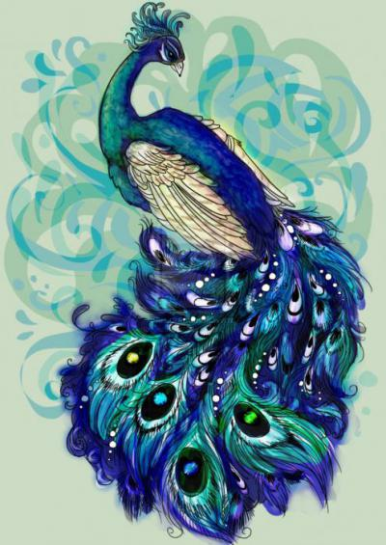
Сказочная птица. Реальность и фантазия. Урок по программе Б.М. Неменского, адаптированный для коррекционной программы для детей с ОВЗ
Выполнила: Канаева О.С.
учитель изобразительного искусства
МОУ С(К)ОШИ №4

Slide 2
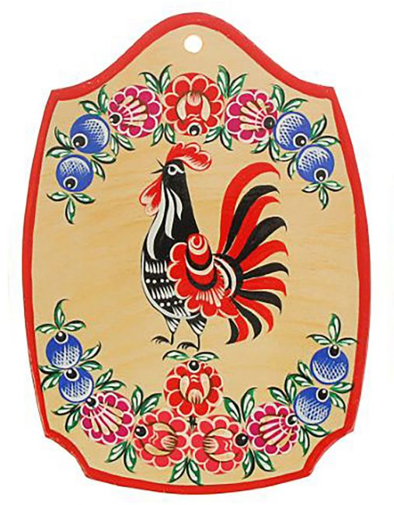
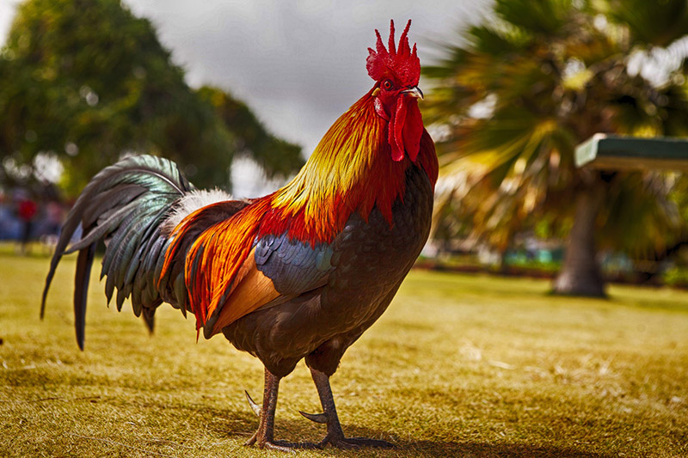
Где реальность, а где фантазия?

Slide 3
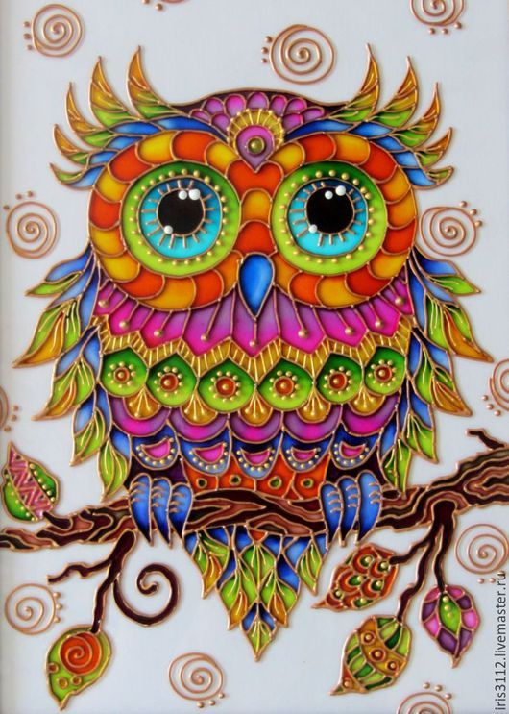
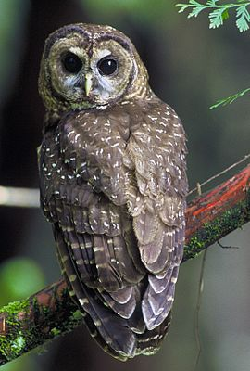
Где реальность, а где фантазия?

Slide 4
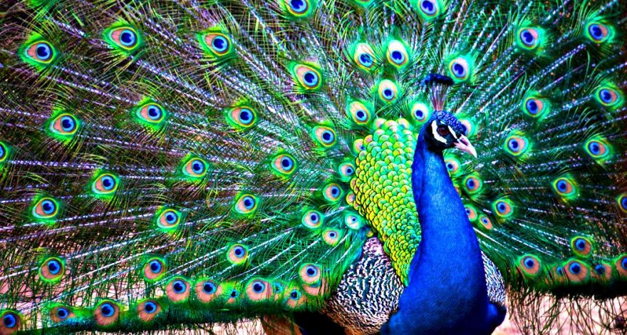
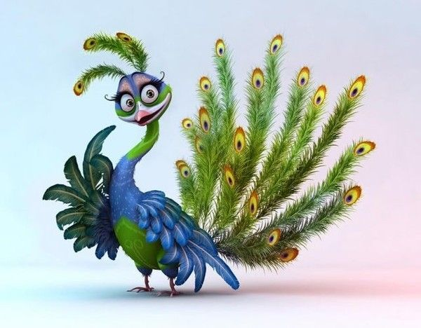
Где реальность, а где фантазия?

